Slide 1


portableDFS
——可便携的分布式文件系统
http://aquester.cublog.cn

Slide 2
自我介绍
2010
发起开源项目飞月
（http://code.google.com/p/mooon）
2009
创建Hadoop技术交流群
创建了Hadoop技术论坛（http://bbs.hadoopor.com）
发行《Hadoop开发者》杂志
易剑
（一见）
2008
创建技术博客（http://aquester.cublog.cn）
2002
毕业于湘潭工学院（现湖南科技大学）
计算机科学与技术专业
长沙创智
珠海金山
深圳华为
深圳腾讯
2002
2002
2004
2007

Slide 3

分享目的
1
通过具体的案例，展现活用CAP理论的魅力
2
如何充分利用场景特性，以简化系统架构设计
3
展现一个另类的分布式文件系统的实现

Slide 4
内容纲要
3
前言
1
2
系统实现
3
总结
3

Slide 5
CAP原理
RDBMS
(MySQL)
强一致性
Consistency
CA
Availability
N/A
CP
AP
强一致性
最终一致性
Cassandra
Dynamo
CouchDB
portableDFS
BigTable
HBase
Redis
MongoDB
Partition
tolerance

Slide 6
百花齐放
GFS
HDFS
portableDFS有何不同？
fastDFS
mogileFS
mooseFS
openAFS
pNFS

Slide 7
portableDFS vs HDFS
 | portableDFS | HDFS
CAP | AP | CP
磁盘级可靠性 | 是 | 否
安装部署 | 极简单 | 比较复杂
与SCP无缝对接 | 支持 | 不支持
随机读写 | 支持 | 不支持
文件分片存储 | 不支持 | 支持
开发语言 | C++ | Java
上手难度 | 非常低 | 有一定的门槛
管理工具 | 提供命令行和中文版Web管理工具 | 不提供
系统运维 | 几乎不需要投入专人维护 | 需要投入专人维护

Slide 8
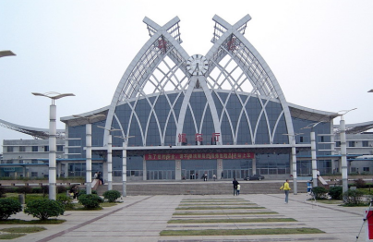

互联网业务特点

Slide 9

portableDFS是什么？
牺牲强一致性获得超高可用性和可靠性的磁盘级可便携的分布式文件系统：
它具有极高的可用性
它具有极高的可靠性
它不保证强一致性
最轻量的分布式文件系统

Slide 10

portableDFS设计目标
文件自动容灾，对外透明
超高的可用性和可靠性，近完美的A和P
可容忍N个节点失效（N=总节点数-副本数）
兼容scp
最终的一致性
目标集群10~100节点
极简的部署
支持随机读写

Slide 11
内容纲要
3
前言
1
2
系统实现
3
总结
3

Slide 12
文件是如何存储的？
裸文件
：文件原原本本存储在磁盘上
实现简单
兼容性高，可脱离DFS直接使用
易实现随机读写等高级功能
为实现其它高级特性留有余地

Slide 13
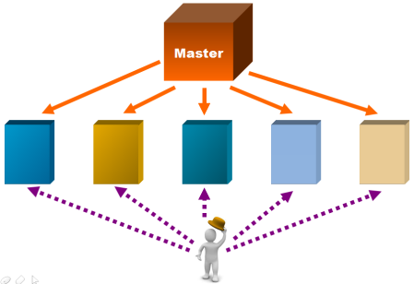
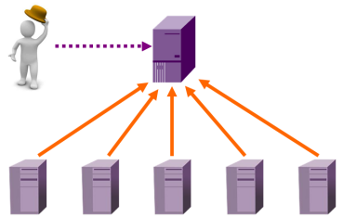
弱主架构
经典主从架构

Slide 14



portableDFS总体架构
Master
(备)
Master
(主)
RPC
心跳（RPC）
DataNode
DataNode
DataNode
DataNode
DataNode
socket
Client

Slide 15
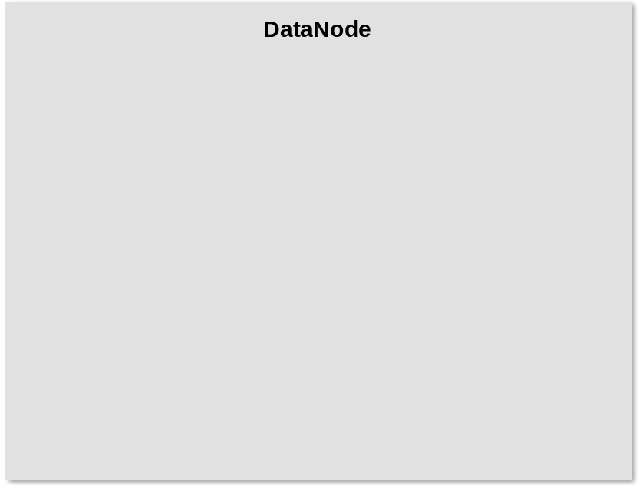



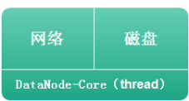
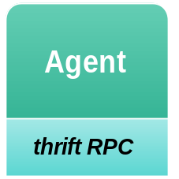


portableDFS-DataNode结构
socket
heartbeat
去状态
：支持重建元数据

Slide 16







portableDFS-Client结构
call
socket

Slide 17


磁盘级可靠性（1/4）
为何要做磁盘级可靠性？
这和portableDFS定位有关
：定位于中小规模集群
假设一个由10台机器组成的集群，每台10块磁盘：
如果不是磁盘级的，则1块磁盘故障影响整个节点
将失去1/10的服务能力
如果是磁盘级的，则磁盘间互不影响
则只失去1/100的服务能力

Slide 18
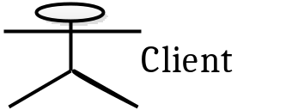



磁盘级可靠性（2/4）
socket

Slide 19


磁盘级可靠性（3/4）
socket
如何保证网络数据由目标磁盘线程接收？

Slide 20

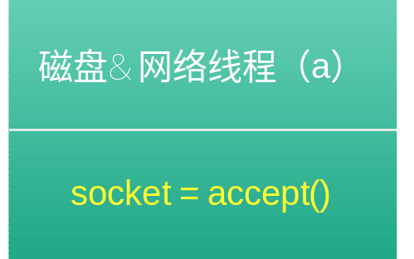



磁盘级可靠性（4/4）
线程（a）
切换

Slide 21





JVM
表格法
虚拟内存
一致性哈希
LXC
（Linux Container）
Google-hash
（SparseHash）
虚拟化
◆
⬥
作用
解决资源有限问题
解决简化容灾实现
❖

提升资源利用效率
统一界面屏蔽差异

Slide 22
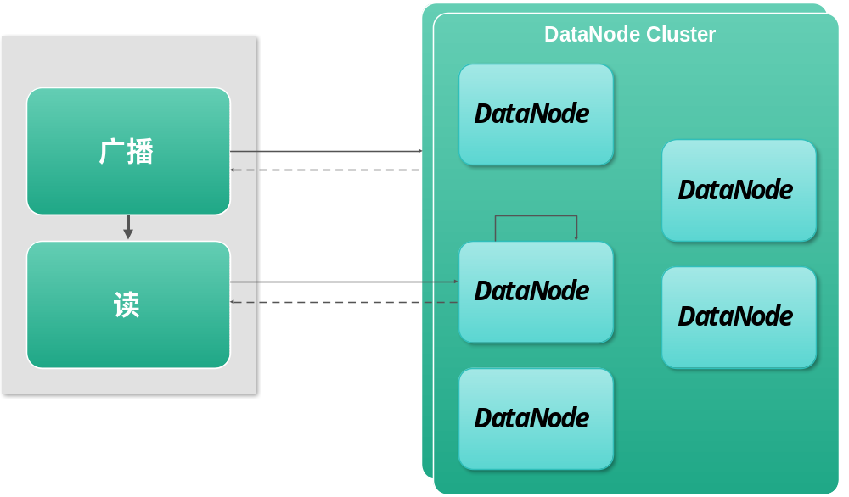
文件读的实现
Client
广播收集
广播结果
切换线程
打开指定文件
读取文件

Slide 23
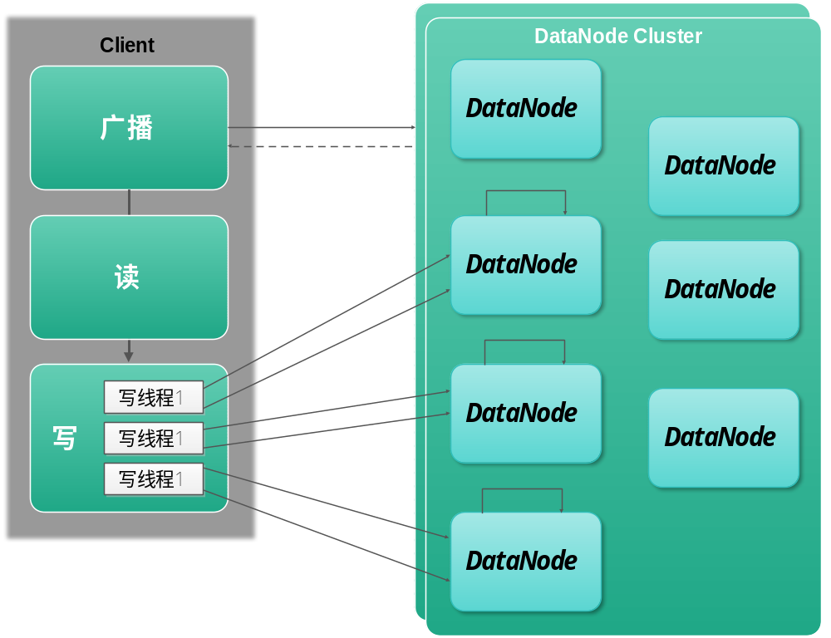
文件写的实现
广播收集
广播结果
切换线程
打开指定文件
切换线程
写入文件
打开指定文件
写入文件
打开指定文件
切换线程
写入文件
如何提升写性能？

Slide 24
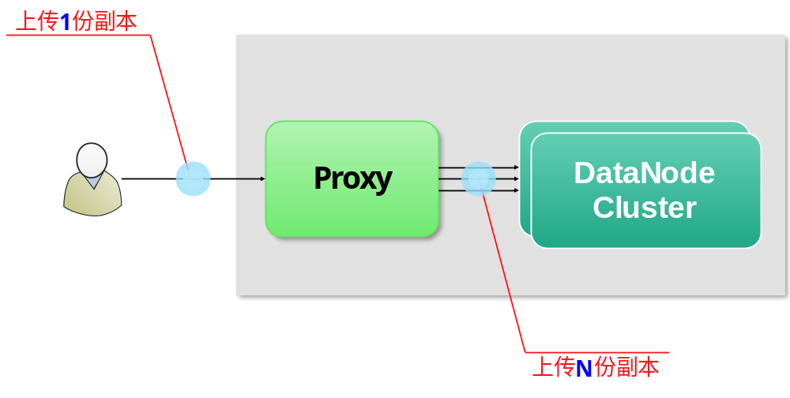
提升写的性能
portableDFS
Writer

Slide 25
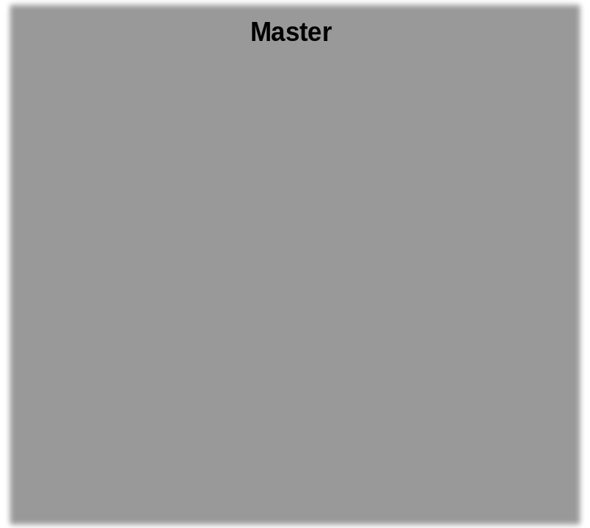





portableDFS-Master结构
设计关键点：
Master无状态化

Slide 26


Master无状态化
DataNode
①启动中
②上报元数据
③上报元数据
Master
DataNode
上报元数据
DataNode

Slide 27

自动补齐副本数
①检查副本
②通知复制副本
Master
DataNode
②副本数增一
③下载副本
DataNode
支持哪些副本补齐策略？

Slide 28
补齐副本策略
多策略驱动：
◆ 人工驱动（含命令行工具和Web操作界面）
❖ 定时驱动（分工作日和节假日两种）
⬥ 空闲时段驱动（如晚上空闲时间）
 机器负载驱动（如负载轻的时候）
 实时补齐
原则：严格控制对正常访问的影响
DataNode独立补齐线程，排队工作

Slide 29
脏数据的处理
脏数据种类：
◆ 多余的副本
由Master通知DataNode删除
❖ 不一致的副本
⬥ 写出错的数据
DataNode定时扫描删除

Slide 30
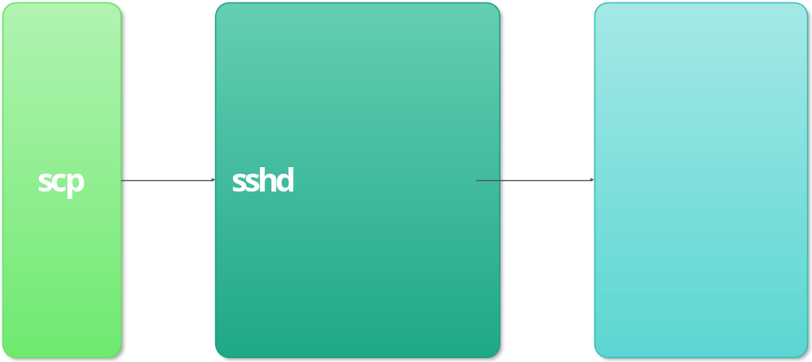

SCP兼容
做SCP兼容的目的是什么？
portableDFS-
Proxy
portableDFS-Cluster

Slide 31
portableDFS编程接口
long open(const char *pathname, int flags, mode_t mode, int replication);
long open(const char *pathname, int flags, mode_t mode);
long open(const char *pathname, int flags);
int close(long fd);
ssize_t write(long fd, const void *buf, size_t count);
ssize_t read(long fd, void *buf, size_t count);
int remove(const char *pathname);
int upload(const char *local_pathname, const char *remote_pathname);
int download(const char *remote_pathname, const char *local_pathname);

Slide 32
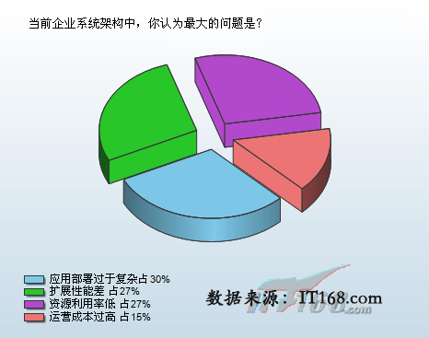
极简部署（上）
百位架构师调查

Slide 33
极简部署（下）
取名“可便携的”原因，能够随身携带的
配置：
只需要一个DataNode列表文本文件（每行一个IP）即可
安装：
直接复制即可：DataNode、Client和Master分别为一个独立的可执行程序文件

Slide 34
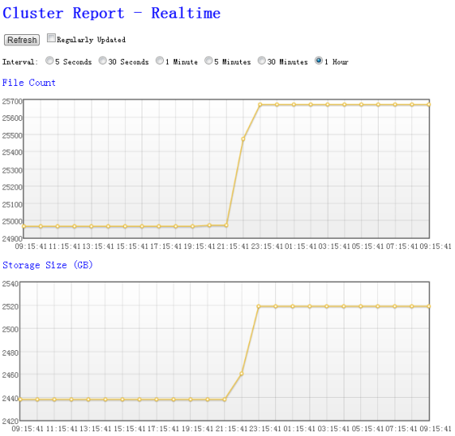
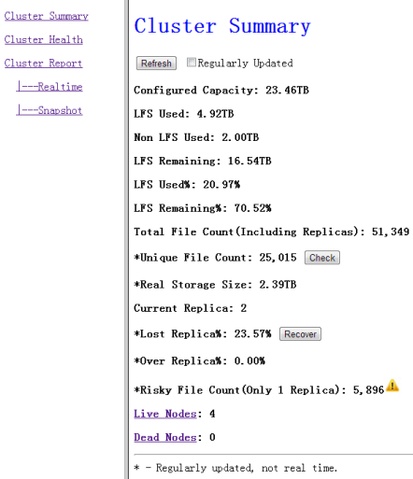
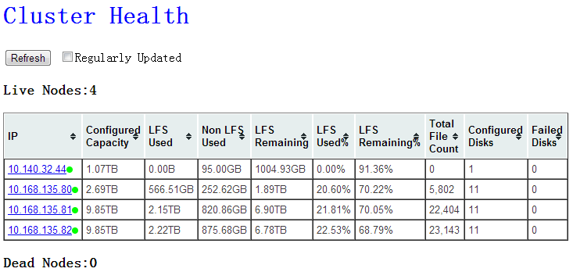
运营效果

Slide 35
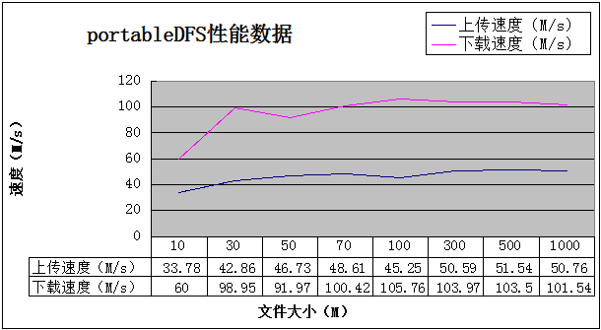
性能数据
副本数：2
硬件：千兆网卡，16核CPU，64G内存

Slide 36
内容纲要
3
前言
1
2
系统实现
3
总结
3

Slide 37
portableDFS亮点
最大好处：不需要人去维护
超高的可用性和可靠性，近完美的A和P
极简单的安装部署
磁盘级的容灾
与SCP无缝对接
它是足够简单的
支持随机读写

Slide 38




portableDFS应用场景
需要文件容灾
不愿投入
专门的人力运维
能容忍不 一致
文件大小
在10M~3G左右

Slide 39



高级特性
思考
文件分片，超大（1TB）文件的支持
如何支持快速检索？
如何支持文件的压缩？
分片
检索
大集群
如何支持mount到本地？
是否能支持MapReduce？
如何支持上千节点的集群？
portableDFS

Slide 40
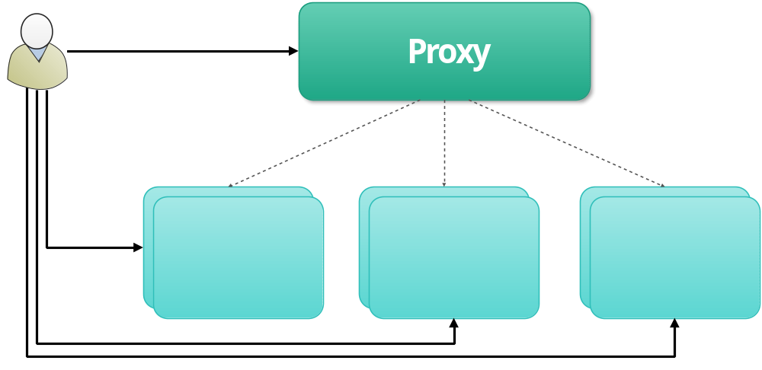
如何支持上千节点的集群？
弱有状态
portableDFS
Cluster
portableDFS
Cluster
portableDFS
Cluster

Slide 41
设计要点
广播：最简单的去中心化方法
去状态化设计：DataNode元数据可重建、Master无状态化
利用独立线程解耦合：磁盘级可靠性
跨线程处理SOCKET：DataNode的实现
充分利用了CAP原理：最大化地实现了A和P

Slide 42



Thanks!
784027584
eyjian@qq.com

